Slide 1
Genkend en ideologi – to og to
Genkend en ideologi

Slide 2
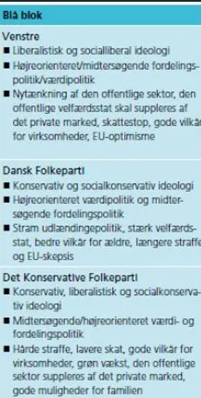

Rød og blå blok

Slide 3
Ideologier i virkeligheden – politik?

Slide 4
Tjek på begreber – side 112-114
Hvordan kan vi definere et politisk parti?
Hvad er et klasseparti?
Hvad er et catch all-parti?
Hvad er forskellen på en kernevælger og en marginalvælger?
Hvad er en issue-voter - og hvad menes med issue-voting?
Hvad menes med issue-ownership?

Slide 5
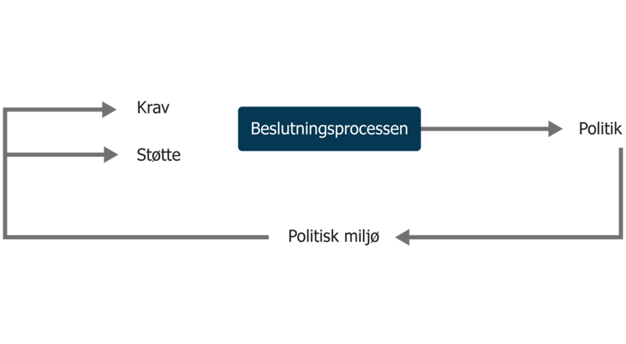
Hvad er politik? Eastons Model
Easton: ”Politik er den autoritative fordeling af værdier med gyldighed for et samfund” = Det politiske system er det system der fordeler værdierne i samfundet

Slide 6
Black Box?
Den politiske maskine: hvem har med magtudøvelsen at gøre?
Partierne, interesseorganisationer, ministerier, medier

Slide 7
Partiernes politiske karakteristika
Fordelingspolitik – materielle aspekter
Fordeling af samfundet goder
Værdipolitik/nypolitik – immaterielle aspekter
Værdimæssige aspekter, etiske og moralske spørgsmål

Slide 8
Eksempler
Fordelingspolitik
Værdipolitik
Socialpolitik
SU
Skattesatser
Diverse tilskud
Uddannelse
Strafferammer
Fertilitetshjælp
Etiske problemstillinger
Udlændingepolitik
Flygtninge
Forsvar

Slide 9
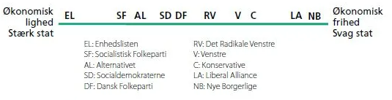
Placering fordelingspolitisk

Slide 10
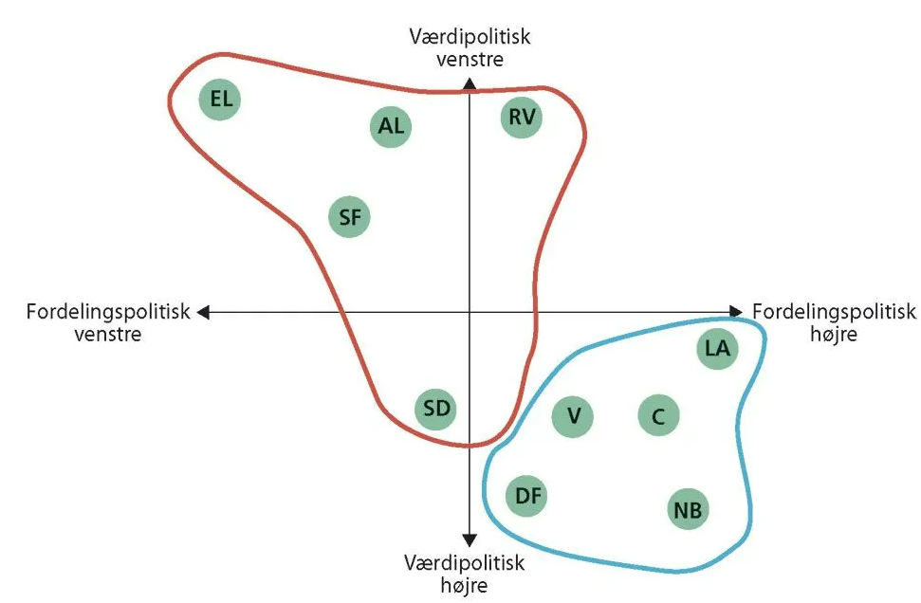
Placering begge akser

Slide 11
Hvad sker der lige nu i dansk politik?
Åbn www.menti.com.
Join med det nummer du ser på tavlen.

Slide 12
Øvelser
Fordelingspolitik
Partiernes fordelings- og værdipolitik
Værdipolitik
Partiernes fordelings- og værdipolitik
Opgave: Vurder det fordelings- og det værdipolitiske i aktuelle emner:
Se: Politik | Politiske Nyheder | Følg dansk politik & politiske emner | DR

Slide 13
Hovedforskelle på rød og blå blok
Syn på økonomi - størrelse på offentlig sektor, omfordeling, skat, privatisering

Slide 14
Hovedforskelle på rød og blå blok
Syn på klimapolitik – klimaindsatser, afgifter, erhvervslivets vilkår

Slide 15
Hovedforskelle på rød og blå blok
Syn på udlændinge – hvor mange er der plads til?, hvem er der plads til?

Slide 16
Hovedforskelle på rød og blå blok
Syn på retspolitik – straf, resocialisering, forebyggelse

Slide 17
Hovedforskelle på rød og blå blok
Syn på socialpolitik – ulighedsbekæmpelse, den enkeltes ansvar

Slide 18

Vælgervandringer?
https://www.dr.dk/nyheder/politik/meningsmaalinger

Slide 19
Vælgervandringer og beslægtede partier
Vælgervandringer siden valget 2022: https://www.dr.dk/nyheder/politik/meningsmaalinger
Hvor går partiets vælgere hen ved de seneste meningsmålinger og hvem afgiver de til? Kan man forklare dette ud fra placering på den fordelingspolitiske og den værdipolitiske akse?
Er der noget der overrasker jer?

